Slide 1

Hauptschule
Niederpleis
Wer die Sonne sehen will, muss den Kopf heben!

Slide 2
Gesund und fit durch den
Schulalltag
Ein Projekt der
GHS Niederpleis

Slide 3
Adressaten und Ziele
GHS Niederpleis - gesund und fit durch den Schulalltag
Schülerinnen und Schüler
der Lernfamilie 8 im Schuljahr 2018/2019
der Lernfamilien 6,7 und 9 im Schuljahr 2019/2020
Engere Verzahnung von Theorie und Praxis
Erlerntes praktisch umsetzen
Praktisches auch verstehen und erklären können

Slide 4
Gesund durch den Alltag
GHS Niederpleis - gesund und fit durch den Schulalltag
Die Theorie
Ernährungsformen, Ernährungspyramide
Ernährung und Gesundheit
Wasser und der menschliche Organismus
Die Praxis
Der Fitmacher: das gesunde Frühstück
Das Natürliche: Gesundes ausgewogenes Kochen mit frischen Lebensmitteln aus der Region
Das Frische: Wasser statt Limo (mit dem Aqua-Team)

Slide 5
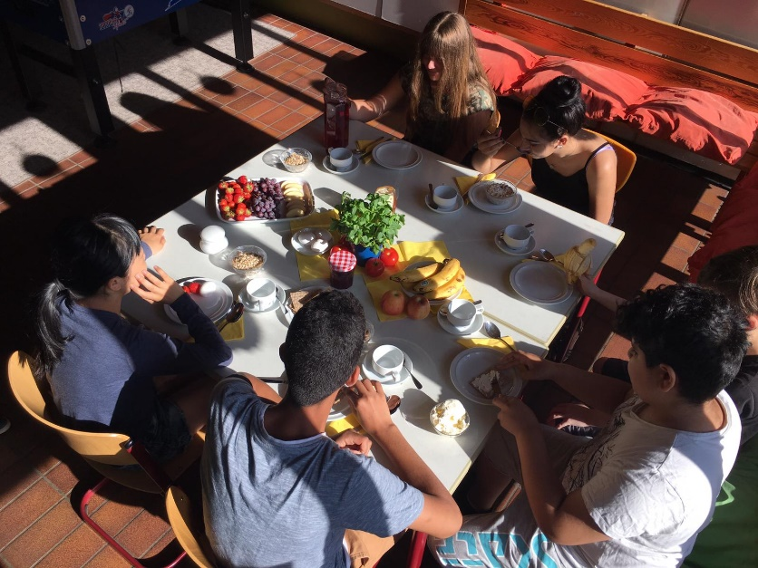
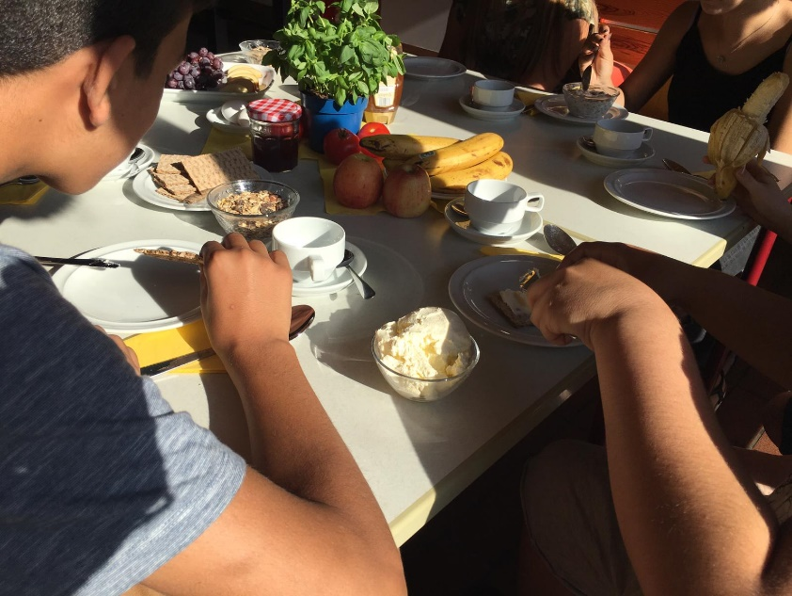
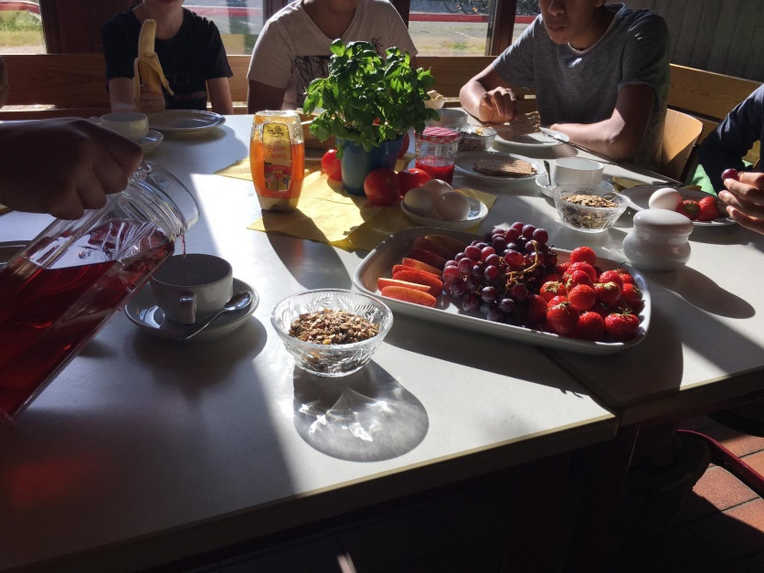
GHS Niederpleis - gesund und fit durch den Schulalltag
Lecker und gesund
in den Tag

Slide 6
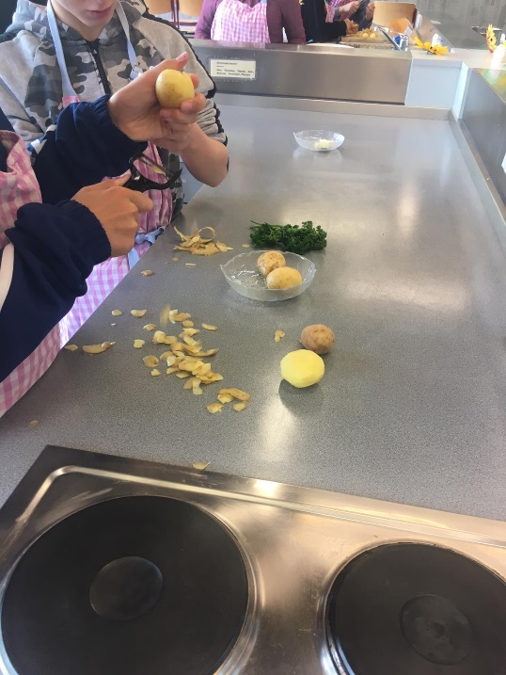
GHS Niederpleis - gesund und fit durch den Schulalltag
Gesund Kochen
frisch und
mit viel Pfiff

Slide 7
Fit durch den Alltag
GHS Niederpleis - gesund und fit durch den Schulalltag
Die Theorie
Richtige Ernährung und gute Leistungsfähigkeit
Richtige Bewegung
Die Praxis
Die bewegte Pause
Ausdauerbelastung
Teamsport im Unterricht

Slide 8
GHS Niederpleis - gesund und fit durch den Schulalltag
mit Ausdauer unterwegs

Slide 9
Wirkung im Alltag
GHS Niederpleis - gesund und fit durch den Schulalltag
Wir beoachten
mehr Teilnehmer und Interesse am gesunden Frühstück
zunehmend geringerer Konsum süßer Getränke
bessere Kenntnis über gesunde/ ungesunde Ernährung
Wir wünschen uns
noch mehr Interesse an den Bewegungsangeboten
Nachhaltigkeit bei den vermittelten Inhalten

Slide 10
Unsere Pläne
GHS Niederpleis - gesund und fit durch den Schulalltag
Beratung
bei Gesundheit, Ernährung, Suchtprävention
durch eine Kinderärztin und einen Zahnarzt
Geschmackserlebnisse
Ausbau des Schulkräutergartens und Kochen mit selbst produzierten Gräutern und Gemüsen

Slide 11
Unsere Partner
GHS Niederpleis - gesund und fit durch den Schulalltag
Rewe
Kooperation mit Hauswirtschaft: Geld- und Lebensmittelspenden, Praktika
Lidl
Kooperation mit der Schülerfirma „Aqua-Team“:
Wassereinkauf und –spenden, Praktika

Slide 12
Vielen Dank!
GHS Niederpleis - gesund und fit durch den Schulalltag
Hauptschule
Niederpleis

